Slide 1
Посматрање птица
Чувари природе Радмила Милић
ОШ’’Коста Трифковић’’
4.разред Нови Сад

Slide 2
Ласте Кад се ласте селе у далеки крај, да л’ у гнезду остаје цео намештај: и јастуци и перине и колевке деце њине? И да ли ће све то наћи или неће кад се опет врате амо у пролеће? Гвидо Тартаља

Slide 3
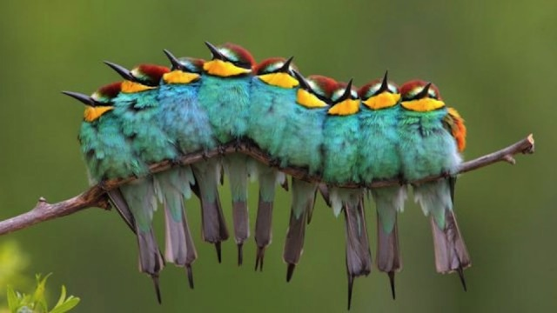
Већина људи може да препозна неколико врста птица. Одређивање врсте може бити сасвим једноставно, нпр., црно-бела птица средње величине и дугог репа је Сврака. Да бисте препознали ма коју врсту, потребно је следити неколико основних савета чиме повећавате могућност да тачно одредите врсту коју угледате.
Када одеш у шуму или парк, посматрај птице, обрати пажњу на то како изгледају, шта раде, где живе.
Када покушавате да одредите неку врсту са којом немате искуства, важно је да што више детаља запишете a не да се ослоните на памћење. Направите бележницу!
.

Slide 4
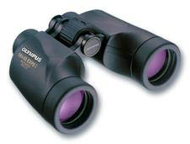
У томе ће ти помоћи приручник којим ћеш одредити врсту птице као и неке њене животне навике.
Двоглед је најважнији део опреме сваког посматрачаи омогућава да се птице виде боље и са више детаља а да их при томе не поплашите

Slide 5
Славуј
Обично се мисли да славуј пева самоноћу, али уколико га не узнемиравају, често пева и дању. Најчешће притом седи у неком жбуну где је скоро невидљив због неупадљивог перја.
Гнездо славуја се углавном налази на самом тлу, а много ређе на ниској вегетацији. Састоји се од неуредне гомиле лишћа и другог биљног материјала, а често је скривено испод купина, коприва и других бодљикавих биљака. Славујчићи се из јаја излегу голи и слепи, али брзо расту и добијају перје, па за пар недеља већ могу да лете.
Kликом на иконицу чућеш како се оглашава Славуј

Slide 6
Кос
Мужјаци су црни са наранџастим кљуном и жутим прстеном око очију, док су женке смеђе боје, нејасно пегаве са доње стране и тамнијег кљуна. Младунци су слични женкама, али са јасним мрким пегама по телу.
Пева најчешће у зору и предвече, док се током дана ретко чује.

Slide 7
Ласте
Мужјак ласте има метално-плава леђа, риђ доњи део врата и чело и бео стомак и доњи део тела. Има два продужена пера у репу, који се раздвајају и формирају карактеристичан облик „ластиног репа“.
Женка Сеоске ласте је сличног изгледа и величине, али има краћи реп од мужјака, као и мање сјајне боје перја, изузев бељег стомака.
Младунци Ласте, када добију перје су блеђе риђег лица, више браон и имају краћи реп од одраслих примерака.

Slide 8
Помозите птицама
Како помоћи младунцима птица:
Најважнија препорука и савет је да не узимате младунце дивљих птица и носите кући;
Немојте планирати да задржите дивљу птицу код себе јер су врло несрећне и то ће и да покажу;
Давајте им воду на шприц или пипету кап по кап;
Уколико се бринете о неком младунцу, чим ојача пустите га у природу;
Неке птице су врло радознале и могу да повреде своји кљуном или канџама.

